Slide 1
Магия цвета
Выполнила работу:
Захарова Виктория,
ученица 2 «А» класса Руководитель:
учитель начальных классов
Ухалова Нина Владимировна

Slide 2
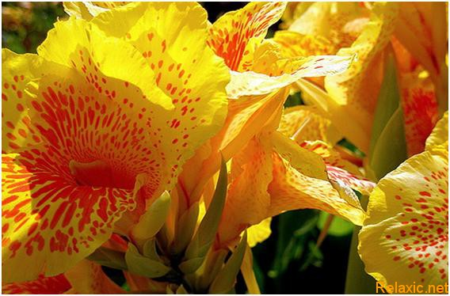
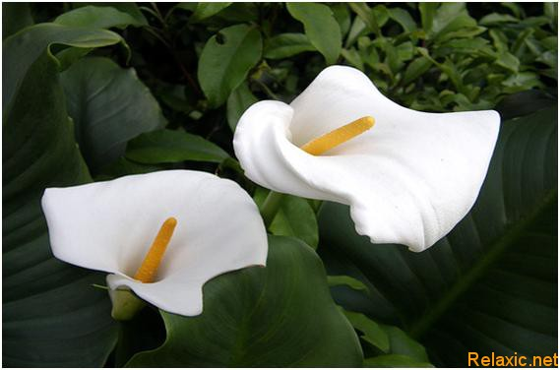
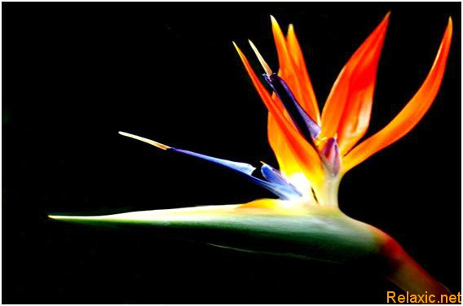
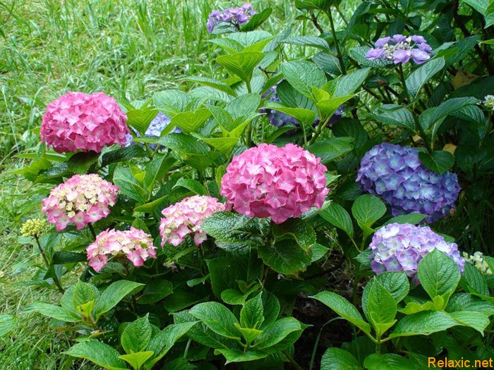
Цветочный мир
сакура
канна
калла
стрелиция
гортензия

Slide 3
Цель исследования: покрасить листья салата в несколько других цветов.
Задачи:
1.Выяснить, от чего зависит цвет листьев растений.
2.Собрать, и изучить материал и научно-справочную литературу по вопросу эксперимента.
3.Провести эксперимент по окрашиванию листьев салата.
4.Описать практический эксперимент.
5.Проанализировать, и сделать вывод по результатам работы.
Объект исследования: окрашивание листьев салата в разные цвета.
Предметом исследования является, процесс окрашивания листьев в разные цвета в домашних условиях.
Гипотеза моего исследования: листья салата окрасятся в цвет пищевых красителей.

Slide 4
План исследования:
Эксперимент я решила провести с листьями салата.
Для эксперимента нам потребуется:
- листья салата;
- ёмкости с водой;
-пищевые красители разных цветов;
- нож.

Slide 5
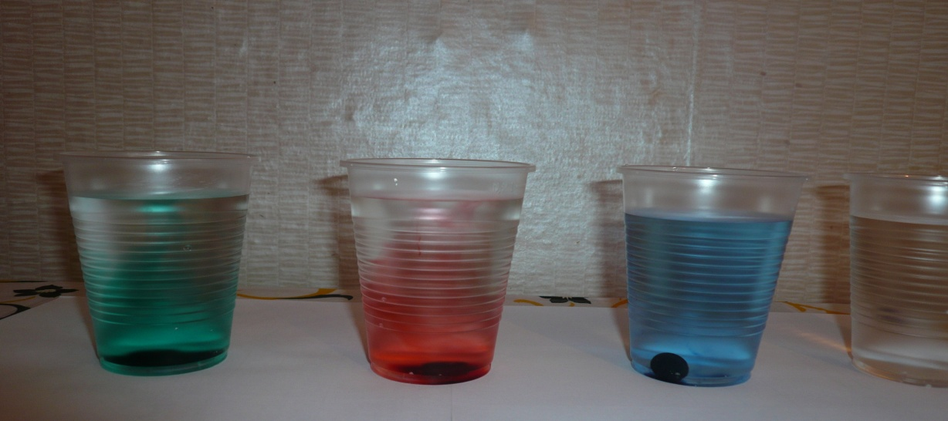
Опыт:
Наполните емкости водой.
Добавьте в каждую из них краситель определенного цвета.

Slide 6
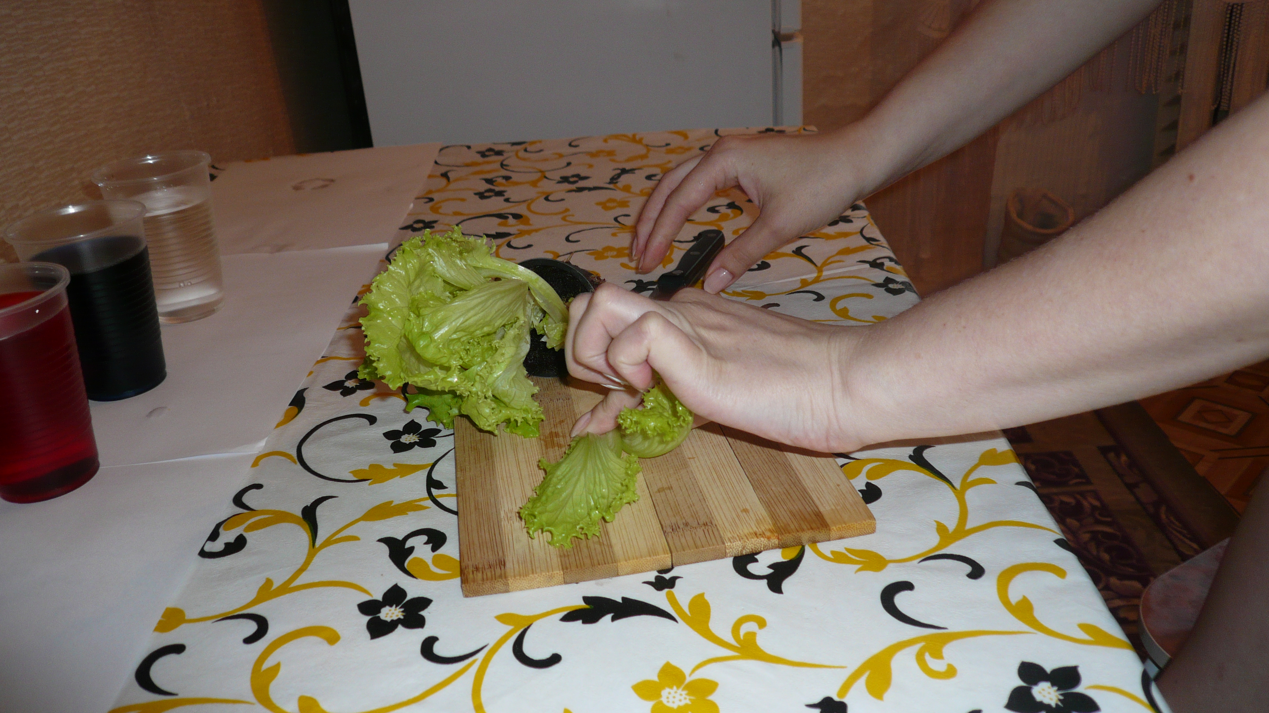
Подрежем салату черешки. Ножницы для этой цели не годятся - только острый нож. Обязательно попроси взрослых тебе помочь. Черешок нужно обрезать наискось, на 2 сантиметра под углом 45 градусов в теплой воде. Постарайтесь при перемещении листов из воды в емкости с красителями сделать это максимально быстро, зажав срез пальцем, т.к. при контакте с воздухом в микропорах черешка образуются воздушные пробки, мешающие воде свободно проходить по стеблю.

Slide 7
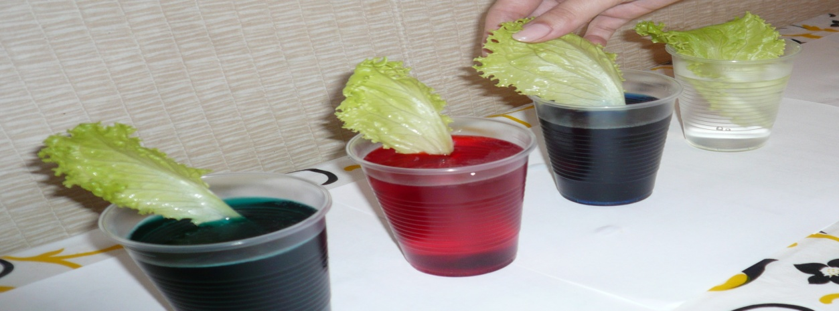
Поместите по одному листочку в каждую емкость с красителем.

Slide 8
Цветные прожилки на черенках салата появились быстро - примерно через 3часа.
Сами листья остались неизменны.

Slide 9
Спустя 10 часов мы отчетливо видим, что цвет стал более насыщенный и окрашенной площади на листах салата увеличилось.

Slide 10
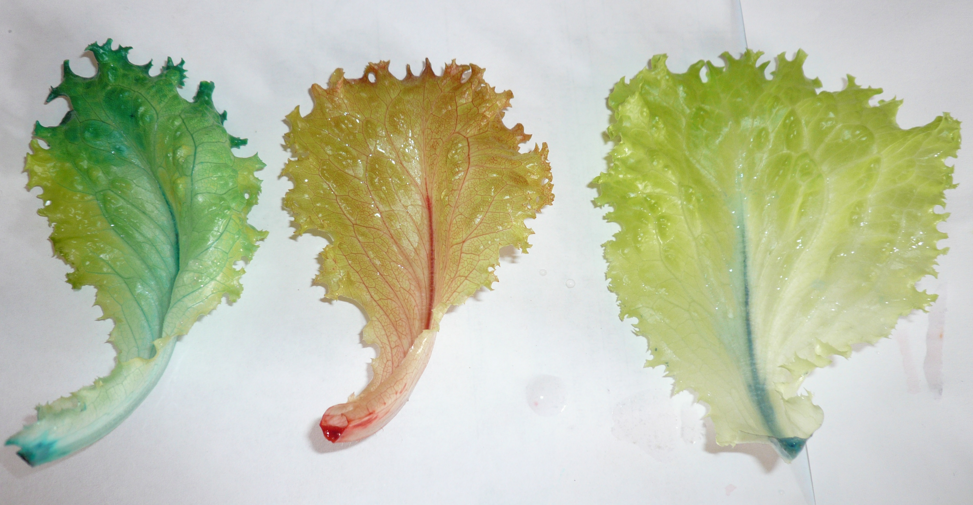
Листья салата покрасились в другой цвет, значит наш эксперимент получился и гипотеза подтвердилась.

Slide 11
СПАСИБО ЗА ВНИМАНИЕ!

